Slide 1
juillet 2020, SEANCE 3 CM2

Slide 2
Activités géométriques
Reconnaître, décrire, tracer
des figures

Slide 3
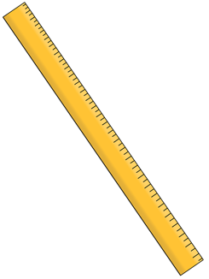
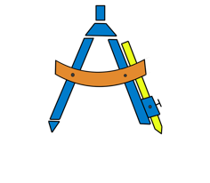
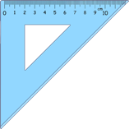
Reproduire une figure
Reproduis cette figure.

Slide 4
« Qui suis-je ? »
Trouve la bonne description.
1
2
Je suis une figure composée d’un cercle et d’un carré. Le centre du cercle est un sommet du carré.
Je suis une figure composée d’un cercle et d’un carré. Le centre du cercle est le milieu d’un côté du carré.

Slide 5
Construire une figure à partir d’un programme de construction
Réalise ce programme de construction.
1. Trace un carré (ABCD) de 6 cm de côté.
2. Nomme :
- I le milieu du segment [AB] ;
- J le milieu du segment [BC] ;
- K le milieu du segment [CD] ;
- L le milieu du segment [DA].
3. Trace :
- le cercle de centre I de rayon 3 cm ;
- le cercle de centre J de rayon 3 cm ;
- le cercle de centre K de rayon 3 cm ;
- le cercle de centre L de rayon 3 cm.

Slide 6
Construire une figure à partir d’un programme de construction
A
I
B
L
O
J
D
K
C

Slide 7
Écrire un programme de construction
Rédige un programme de construction pour la figure suivante.
A
B
1. Trace un carré (ABCD).
2. Trace le segment [AC].
3. Trace le segment [BD].
4. [AC] et [BD] se coupent en E.
5. Trace le cercle de centre C et de rayon CE.
E
D
C

Slide 8
Programmation
Tracer des figures
à l’aide d’un programme

Slide 9
Tracer une figure
1
2
3
Avancer de pas
Avancer de pas
100
50
Avancer de pas
100
Tourner à
droite P
Tourner à
gauche Q
Tourner à
gauche Q
Avancer de pas
Avancer de pas
50
50
Avancer de pas
50
Tourner à
droite P
Tourner à
droite P
Tourner à
droite P
Avancer de pas
Avancer de pas
50
50
Avancer de pas
50
Tourner à
droite P
Tourner à
droite P
Tourner à
droite P
Avancer de pas
Avancer de pas
50
50
Avancer de pas
50
Parmi les 3 programmes suivants, lequel permet d’obtenir cette figure ?

Slide 10
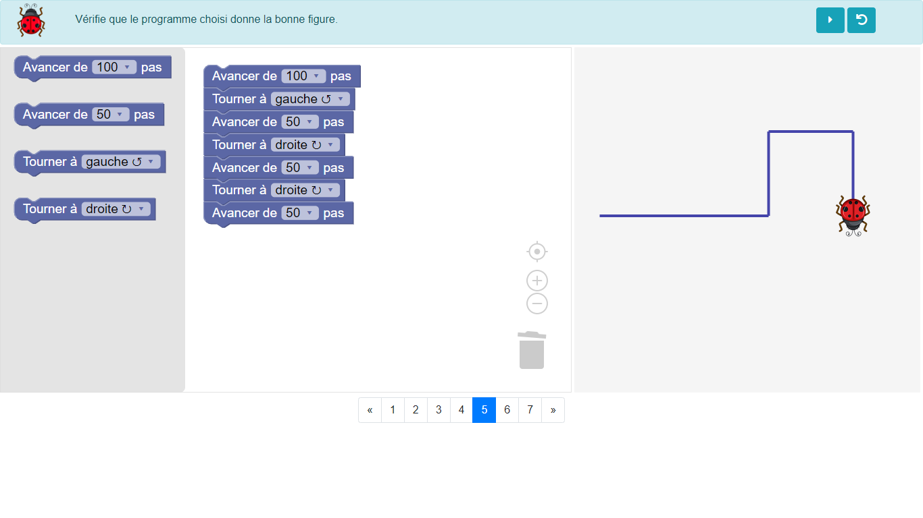
application xyBlocks en cours de développement, mise à disposition pour les cours Lumni

Slide 11
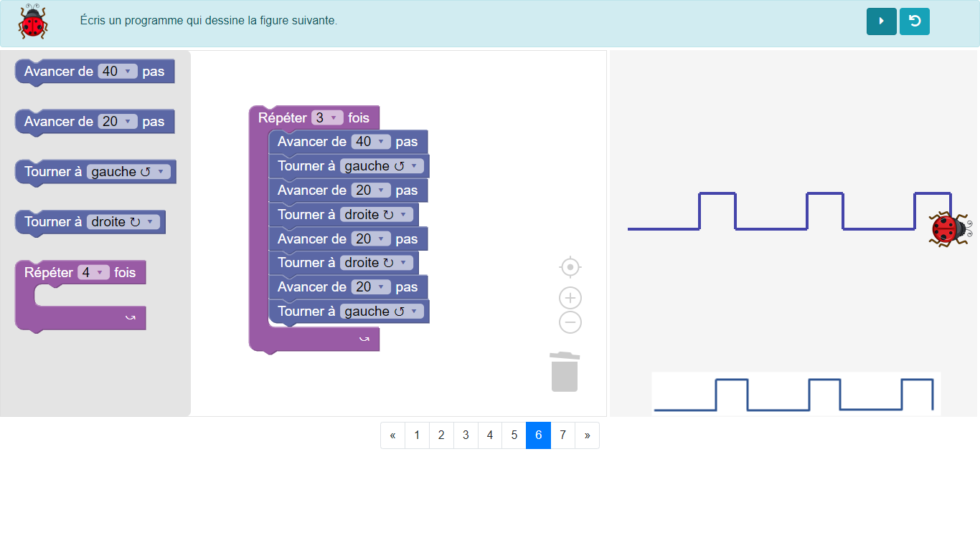
application xyBlocks en cours de développement, mise à disposition pour les cours Lumni
application xyBlocks en cours de développement, mise à disposition pour les cours Lumni

Slide 12
Laquelle de ces figures correspond à ce programme ?
Avancer de pas
1
2
3
100
Tourner à
gauche Q
Avancer de pas
50
Tourner à
gauche Q
Avancer de pas
50
Tourner à
gauche Q
Avancer de pas
100

Slide 13
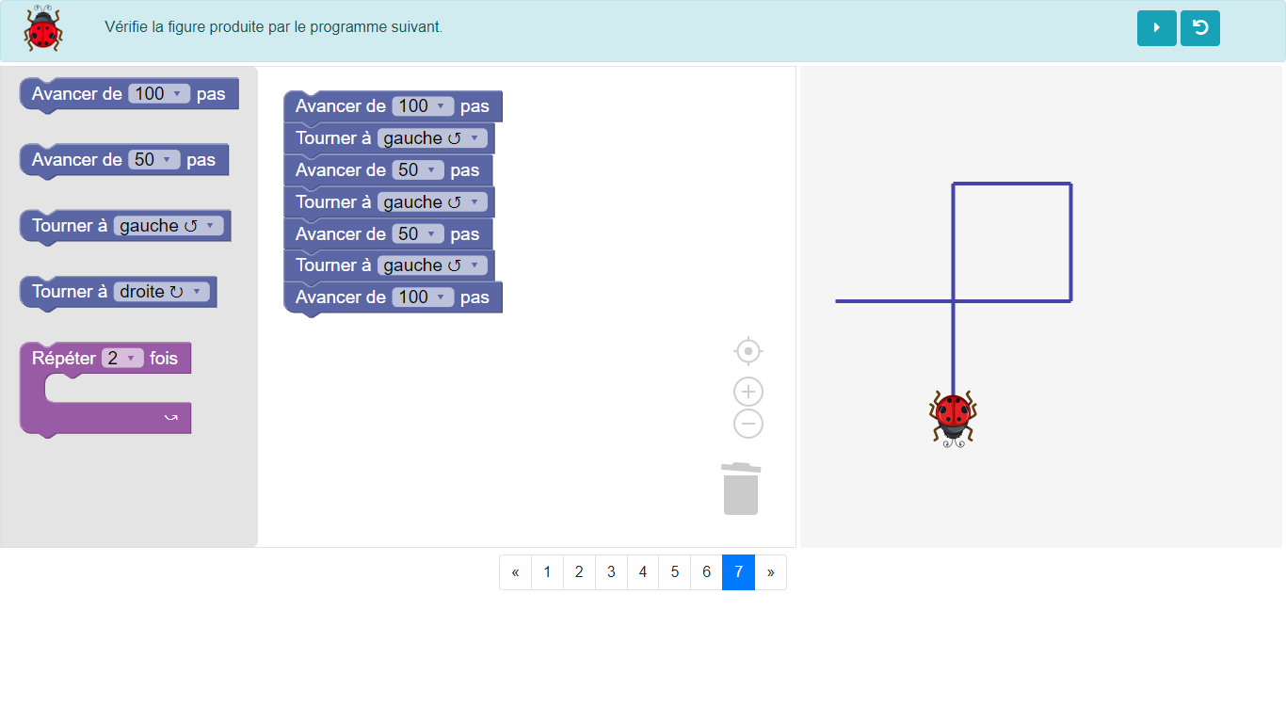
application xyBlocks en cours de développement, mise à disposition pour les cours Lumni

Slide 14
Voici un programme qui permet de réaliser la figure suivante. Elle est constituée d’un segment de longueur 100 et de quatre autres de longueur 50. Le chat est positionné en fin de tracé.
Avancer de pas
50
Tourner à
gauche Q
Avancer de pas
50
Tourner à
droite P
Avancer de pas
100
Modifie ce programme afin d’obtenir la figure suivante.
Tourner à
droite P
Avancer de pas
50
Tourner à
gache Q
Avancer de pas
50

Slide 15
Problèmes

Slide 16
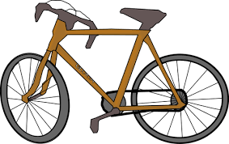
Petite annonce
Opérations élémentaires
Trier des informations
Chercher

Slide 17
Petite annonce
Aujourd’hui, c’est l’anniversaire de Yanis, né en 2010.
Ses parents veulent lui offrir un vélo.
La petite annonce suivante peut-elle convenir ?
VTT 26 pouces, noir et rouge
Cadre rigide en acier, roue libre, fourche télescopique, 36 rayons
Nombre de vitesses : 18
Dérailleur arrière : 6 vitesses, 3 plateaux
Taille du cadre : 450 mm
Taille des roues : 26
Dimensions : 133cm x 20cm x 72cm
Poids : 15 kg
À partir de 14 ans
Conseil d’utilisation : à partir de 1,50 m
Freins : V-brake
Excellent état, révision récente
Prix : 126,99 € - Tél : 06 XX XX X XX

Slide 18
Petite annonce
2010 + ? = 2020
Yanis a 10 ans.
Ce vélo est pour des enfants de plus de 14 ans.
10
Cette petite annonce ne convient pas pour offrir un vélo à Yanis.

Slide 19
Les cousines
Calculer avec des entiers
Représenter une situation
Représenter

Slide 20
Les cousines
Anaïs et sa cousine Léa ont 27 ans à elles deux si on additionne leur âge. Léa a 3 ans de plus qu’Anaïs.
Trouve l’âge des deux cousines.
Représente la situation puis résous ce problème.

Slide 21
Les cousines
Anaïs et sa cousine Léa ont 27 ans à elles deux si on additionne leur âge. Léa a 3 ans de plus qu’Anaïs.
Trouve l’âge des deux cousines.
Léa
? | 3
24 : 2
= 12
12
27
12
24
Anaïs
?
12 + 3
= 15
Anaïs a 12 ans et sa cousine Léa a 15 ans.

Slide 22
À bientôt !

